Slide 1
Diagrama de projeto
Protótipo

Slide 2
Principais focos:
Páginas do Website
Principais interações com o sistema
Funcionalidades do sistema

Slide 3
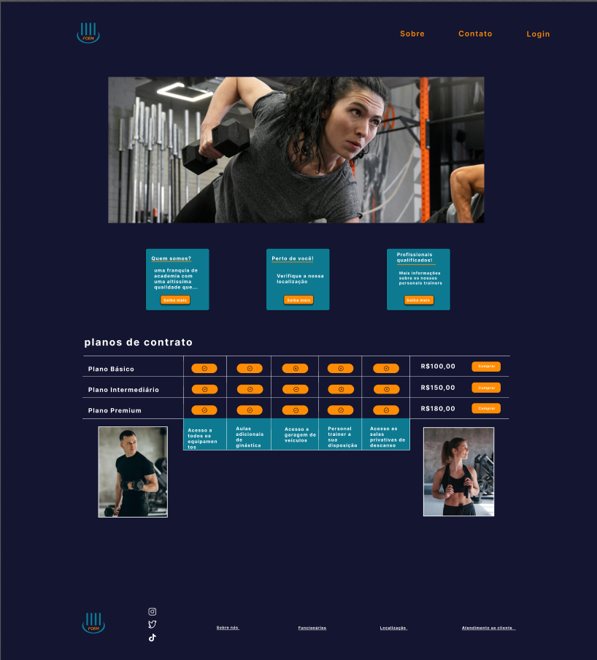
HOME/area principal do site
Modelo da página de início do site onde o usuário terá a maior parte de interações com o programa

Slide 4
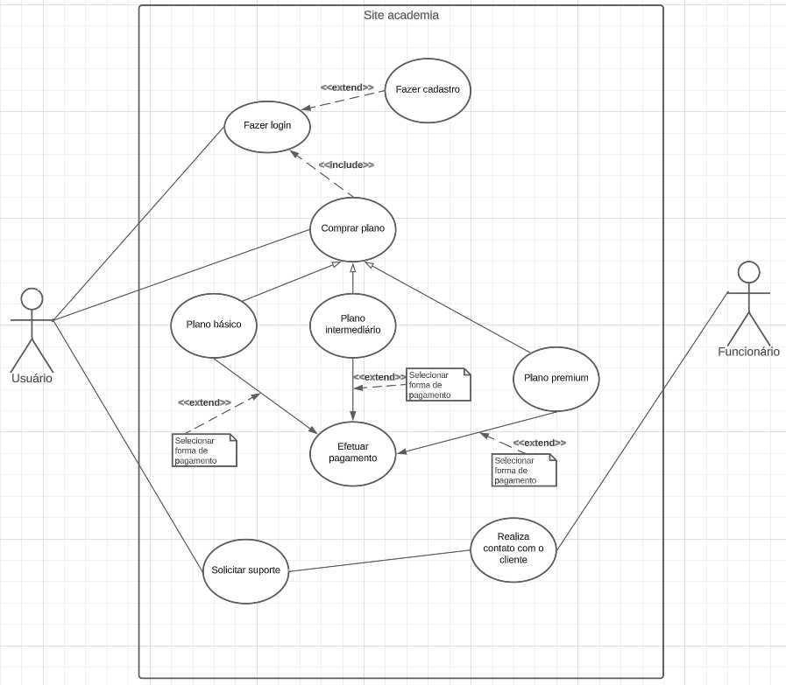
Interações com o sistema
As principais interações do usuário com o sistema:

Slide 5
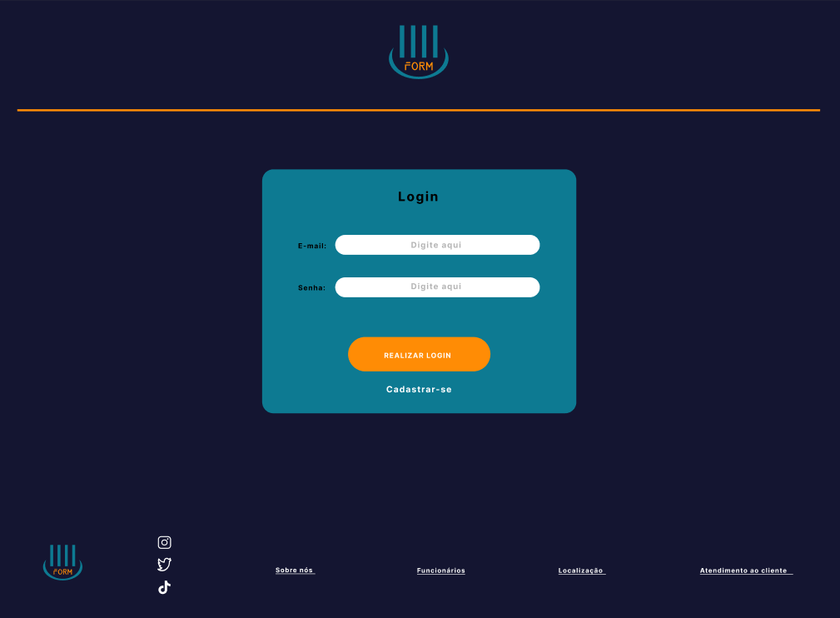
Área de login do usuário
Modelo de página para login:

Slide 6
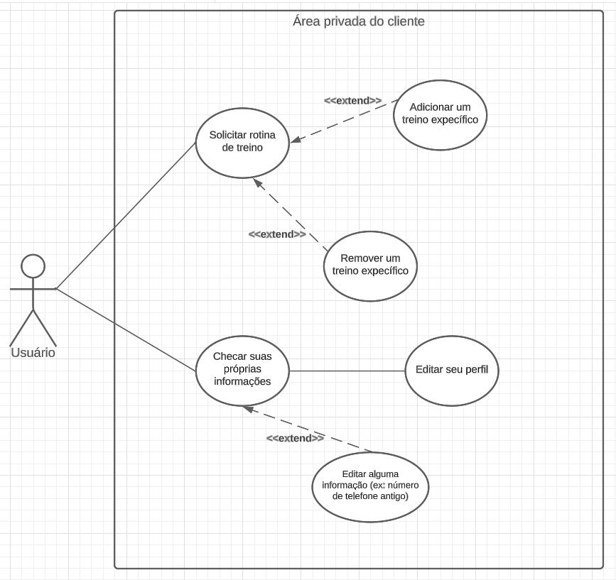
Interação com a área privada
Solicitações do usuário com o sistema:

Slide 7
FIM
Matheus Henrique

